Slide 1
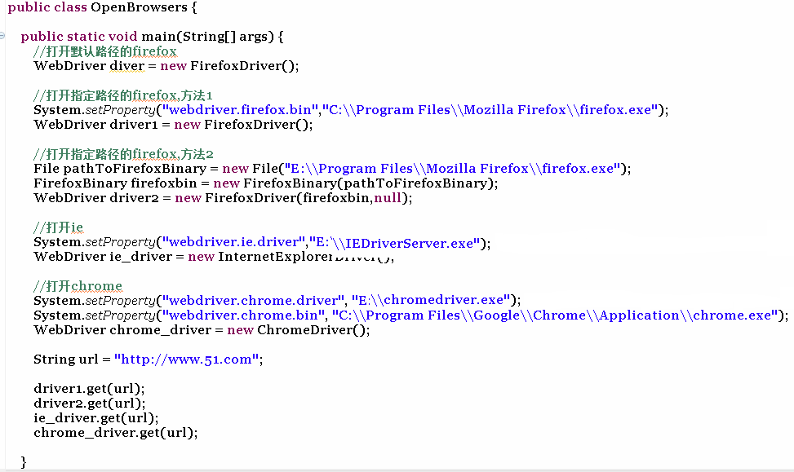
4.Selenium2.0对浏览器的简单操作
打开一个测试浏览器
Notes:
public class OpenBrowsers {
public static void main(String[] args) {
//打开默认路径的firefox
// WebDriver diver = new FirefoxDriver();
//打开指定路径的firefox,方法1
/*System.setProperty("webdriver.firefox.bin","C:\\Program Files\\Mozilla Firefox\\firefox.exe");
WebDriver driver1 = new FirefoxDriver();
*/
//打开指定路径的firefox,方法2
/* File pathToFirefoxBinary = new File("C:\\Program Files\\Mozilla Firefox\\firefox.exe");
FirefoxBinary firefoxbin = new FirefoxBinary(pathToFirefoxBinary);
WebDriver driver2 = new FirefoxDriver(firefoxbin,null);*/
//打开ie
// System.setProperty("webdriver.ie.driver","E:\\2013上半年\\Web应用项目测试\\software\\IEDriverServer_Win32\\IEDriverServer.exe");
// WebDriver ie_driver = new InternetExplorerDriver();
//打开chrome
System.setProperty("webdriver.chrome.driver", "E:\\2013上半年\\Web应用项目测试\\software\\chromedriver_win\\chromedriver.exe");
System.setProperty("webdriver.chrome.bin", "C:\\Program Files\\Google\\Chrome\\Application\\chrome.exe");
WebDriver chrome_driver = new ChromeDriver();
String url = "http://www.51.com";
//driver1.get(url);
//driver2.get(url);
//ie_driver.get(url);
chrome_driver.get(url);
}
}

Slide 2
4.Selenium2.0对浏览器的简单操作
打开一个具体的url
import org.openqa.selenium.WebDriver;
import org.openqa.selenium.firefox.FirefoxDriver;
public class OpenUrl {
public static void main(String[] args) {
String url = "http://www.51.com";
WebDriver driver = new FirefoxDriver();
// 用get方法
driver.get(url);
// 用navigate方法，然后再调用to方法
driver.navigate().to(url);
}
}
导致后台有可能数据丢失

Slide 3
4.Selenium2.0对浏览器的简单操作
关闭浏览器
import org.openqa.selenium.WebDriver;
import org.openqa.selenium.firefox.FirefoxDriver;
public class CloseBrowser {
public static void main(String []args){
String url = "http://www.jlxy.edu.cn";
WebDriver driver = new FirefoxDriver();
driver.get(url);
//用quit方法
driver.quit();
//用close方法
driver.close();
}
}

Slide 4
4.Selenium2.0对浏览器的简单操作
返回当前页面的url和title
public class GetUrlAndTitle {
public static void main(String []args){
String url = "http://www.jlxy.edu.cn";
WebDriver driver = new FirefoxDriver();
driver.get(url);
//得到title
String title = driver.getTitle();
//得到当前页面url
String currentUrl = driver.getCurrentUrl();
//输出title和currenturl
System.out.println(title+"\n"+currentUrl);
}
}

Slide 5
4.Selenium2.0对浏览器的简单操作
HtmlUnitDriver
优点：不会实际打开浏览器，运行速度很快。对于用FireFox等浏览器来做测试的自动化测试用例，运行速度通常很慢，HtmlUnitDriver无疑是可以很好地解决这个问题
缺点：它对JavaScript的支持不够好，当页面上有复杂JavaScript时，经常会捕获不到页面元素
使用：WebDriver driver = new HtmlUnitDriver();

Slide 6
4.Webdirver对浏览器的支持
4.2 FireFox Driver
优点：FireFox Dirver对页面的自动化测试支持得比较好，很直观地模拟页面的操作，对JavaScript的支持也非常完善，基本上页面上做的所有操作FireFox Driver都可以模拟
缺点：启动比较慢，运行也比较慢，不过启动之后Webdriver的操作速度虽然不快但还是可以接受的，建议不要频繁启停FireFox Driver
使用：
WebDriver driver = new FirefoxDriver();
Firefox profile的属性值是可以改变的，比如平时使用得非常频繁的改变useragent的功能，可以这样修改：
FirefoxProfile profile = new FirefoxProfile();
profile.setPreference("general.useragent.override", "some UAstring");
WebDriver driver = new FirefoxDriver(profile);
Notes:
用户代理 User Agent，是指浏览器,它的信息包括硬件平台、系统软件、应用软件和用户个人偏好
通过这个信息用户可以显示不同的排版从而获取更好的体验

Slide 7
4.Webdirver对浏览器的支持
4.3 InternetExplorer Driver
优点：直观地模拟用户的实际操作，对JavaScript提供完善的支持
缺点：是所有浏览器中运行速度最慢的，并且只能在Windows下运行，对CSS以及XPATH的支持也不够好
使用：WebDriver driver = new InternetExplorerDriver();

Slide 8
5.使用操作
5.1 如何找到页面元素
Webdriver的findElement方法可以用来找到页面的某个元素，最常用的方法是用id和name查找

Slide 9
By ID
假设页面写成这样：
<input type="text" name="passwd " id="passwd-id" />
那么可以这样找到页面的元素：
通过id查找：
WebElement element = driver.findElement(By.id("passwd-id"));

Slide 10
例：
import org.openqa.selenium.By;
import org.openqa.selenium.WebDriver;
import org.openqa.selenium.WebElement;
import org.openqa.selenium.firefox.FirefoxDriver;
public class ByUserId {
public static void main(String[] args) {
WebDriver dr = new FirefoxDriver();
dr.get("http://www.51.com");
WebElement element = dr.findElement(By.id("passwd-id"));
System.out.println(element.getAttribute("title"));
}
}

Slide 11
By Name
通过name查找：
WebElement element = driver.findElement(By.name("passwd"));
例：
import org.openqa.selenium.WebDriver;
import org.openqa.selenium.WebElement;
import org.openqa.selenium.By;
public class ByClassName {
public static void main(String[] args) {
WebDriver driver = new FirefoxDriver(); driver.get("http://www.51.com");
WebElement e = dr.findElement(By.name("passwd")); System.out.println(element.getTagName());
}
}
Notes:
import org.openqa.selenium.WebDriver; import org.openqa.selenium.WebElement; import org.openqa.selenium.By; public class ByClassName { public static void main(String[] args) { WebDriver driver = new FirefoxDriver(); driver.get("http://www.51.com"); WebElement element = driver.findElement(By.className("username")); System.out.println(element.getTagName()); } }

Slide 12
By XPATH
通过xpath查找：
WebElement element =driver.findElement(By.xpath("//input[@id='passwd-id']"));

Slide 13
xpath入门
/：代表这是绝对路径
//：表示文件中所有符合模式的元素都会被选出来，即使是处于树中不同的层级也会被选出来，例如：//cd
*：可以选择未知的元素，例：
/catalog/cd/*：选出/catalog/cd 的所有子元素
/catalog/*/price：选出所有catalog 的子元素中，包含有price 作为子元素的元素（price元素）
/*/*/price：选出有两层父节点，叫做price 的所有元素
//*：选择出文件中的所有元素
11:21:54
13

Slide 14
xpath入门
[]：选择分支
/catalog/cd[1] ：catalog 的子元素中取出第一个叫cd 的元素。XPath 的定义中没有第0元素
/catalog/cd[last()] ：选择catalog 中的最后一个cd 元素（XPath 并没有定义first() 函数，用上例的[1]就可以取出第一个元素）
/catalog/cd[price]：选出含有price子元素的所有/catalog/cd 元素（cd这层的元素）
/catalog/cd[price=10.90]：选出price 元素的值等于10.90的所有/catalog/cd 元素
/catalog/cd[price=10.90]/price：选出price 元素的值等于10.90的所有/catalog/cd 元素的price 元素
11:21:54
14

Slide 15
xpath入门
11:21:54
15
Or 、|：选择多个路径。如：
/catalog/cd/title | catalog/cd/artist
//title | //artist：选择所有title 以及artist 元素
//title | //artist | //price：选择所有title 以及artist 以及price 元素

Slide 16
xpath入门
11:21:54
16
通过@指定属性实例：
//@country：选择所有含有country 属性的元素
//cd[@country]：选择所有含有country 这个属性的cd 元素
//cd[@*]：选择出含有属性的所有cd 元素
//cd[@country=‘UK’]：选择出country 属性值为UK 的cd元素

Slide 17
课堂练习——第一题
<AAA>
<XXX>
<DDD>
<BBB/>
<BBB/>
<EEE/>
</DDD>
</XXX>
<CCC>
<BBB>
<BBB>
<EEE/>
</BBB>
</BBB>
</CCC>
</AAA>
/*/*/*/BBB
11:21:54
17

Slide 18
课堂练习——第二题
11:21:54
18
<AAA>
<BBB id = “b1”/>
<BBB id = “b2”/>
<BBB id = “b3”/>
</AAA>
//BBB[@id=‘b1’]

Slide 19
课堂练习——第三题
11:21:54
19
<AAA>
<BBB id = “b1”/>
<BBB id = “b2”/>
<BBB id = “b3”/>
<BBB/>
</AAA>
//BBB[not(@*)]

Slide 20
课堂练习——第四题
<AAA>
<BBB/>
<CCC/>
<DDD>
<CCC/>
</DDD>
<EEE/>
<BBB/>
</AAA>
//DDD/* | /AAA/BBB[last]
11:21:54
20

Slide 21
课堂练习——第一题答案
<AAA>
<XXX>
<DDD>
<BBB/>
<BBB/>
<EEE/>
</DDD>
</XXX>
<CCC>
<BBB>
<BBB>
<EEE/>
</BBB>
</BBB>
</CCC>
</AAA>
/*/*/*/BBB
11:21:54
21

Slide 22
课堂练习——第二题答案
11:21:54
22
<AAA>
<BBB id = “b1”/>
<BBB id = “b2”/>
<BBB id = “b3”/>
</AAA>
//BBB[@id=‘b1’]

Slide 23
课堂练习——第三题答案
11:21:54
23
<AAA>
<BBB id = “b1”/>
<BBB id = “b2”/>
<BBB id = “b3”/>
<BBB/>
</AAA>
//BBB[not(@*)]

Slide 24
课堂练习——第四题答案
<AAA>
<BBB/>
<CCC/>
<DDD>
<CCC/>
</DDD>
<EEE/>
<BBB/>
</AAA>
//DDD/* | /AAA/BBB[last]
11:21:54
24

Slide 25
By Class Name
假设页面写成这样：
<div class="cheese">
<span>Cheddar</span>
</div>
可以通过这样查找页面元素：
List<WebElement>cheeses = driver.findElements(By.className("cheese"));

Slide 26
例：
import org.openqa.selenium.By;
import org.openqa.selenium.WebDriver;
import org.openqa.selenium.WebElement;
import org.openqa.selenium.firefox.FirefoxDriver;
public class ByClassName {
public static void main(String[] args) {
WebDriver driver = new FirefoxDriver();
driver.get(“http://www.baidu.com");
WebElement element = driver.findElement(By.className("fm"));
System.out.println(element.getTagName());
}
}

Slide 27
By Link Text
假设页面元素写成这样：
<a href="http://www.google.com/search?q=cheese">cheese</a>
那么可以通过这样查找：
WebElement cheese =driver.findElement(By.linkText("cheese"));

Slide 28
如何对页面元素进行操作
输入框（text field or textarea）
找到输入框元素：
WebElement element = driver.findElement(By.id("passwd-id"));
在输入框中输入内容：
element.sendKeys(“test”);
将输入框清空：
element.clear();
获取输入框的文本内容：
element.getText();

Slide 29
下拉选择框(Select)
找到下拉选择框的元素：
Select select = new Select(driver.findElement(By.id(“depart")));
选择对应的选择项：
select.selectByVisibleText(“Denver”);
select.selectByValue(“Denver”);
select.selectByIndex(10);
不选择对应的选择项：
select.deselectAll();
select.deselectByValue(“Denver”);
select.deselectByVisibleText(“Denver”);
获取选择项的值：
select.getAllSelectedOptions();
select.getFirstSelectedOption();

Slide 30
单选项(Radio Button)
找到单选框元素：
WebElement bookMode = driver.findElement(By.id("BookMode"));
选择某个单选项：
bookMode.click();
清空某个单选项：
bookMode.clear();
判断某个单选项是否已经被选择：
bookMode.isSelected();

Slide 31
多选项(checkbox)
多选项的操作和单选的差不多：
WebElement checkbox =driver.findElement(By.id("myCheckbox"));
checkbox.click();
checkbox.clear();
checkbox.isSelected();
checkbox.isEnabled();

Slide 32
按钮(button)
找到按钮元素：
WebElement saveButton = driver.findElement(By.id("save"));
点击按钮：
saveButton.click();
判断按钮是否enable:
saveButton.isEnabled ();

Slide 33
表单(Form)
Form中的元素的操作和其它的元素操作一样，对元素操作完成后对表单的提交可以：
WebElement approve = driver.findElement(By.id("approve"));
approve.click();
或
approve.submit();//只适合于表单的提交

Slide 34
上传文件 (Upload File)
上传文件的元素操作：
WebElement addFileUpload = driver.findElement(By.id("WAP-upload"));
String filePath = "C:\\test.jpg";
addFileUpload.sendKeys(filePath);

Slide 35
Dialogs.html
<html>
<head>
<title>Alert</title>
</head>
<body>
<input id = "alert" value = "alert" type = "button" onclick = "alert('欢迎！请按确认继续！');"/>
<input id = "confirm" value = "confirm" type = "button" onclick = "confirm('确定吗？');"/>
<input id = “prompt” value = “prompt” type = “button” onclick = “var name = prompt( ‘请输入姓名:’, ‘请输入姓名' ); document.write(name) "/>
</body>
</html>
html代码在页面上显示了三个按钮，点击他们分别弹出alert、confirm、prompt对话框。如果在prompt对话框中输入文字点击确定之后，将会刷新页面，显示出这些文字 。

Slide 36
弹出对话框(Popup dialogs)
Alert alert = driver.switchTo().alert();
alert.accept();
alert.dismiss();
alert.getText();
alert.setKeys();

Slide 37
Windows 和 Frames之间的切换
切换到某个frame：
driver.switchTo().frame("leftFrame");
切换到某个window：
driver.switchTo().window("windowName");

Slide 38
拖拉(Drag and Drop)
WebElement source =driver.findElement(By.name("source"));
WebElement target = driver.findElement(By.name("target"));
(new Actions(driver)).dragAndDrop(source, target).perform();

Slide 39
导航 (Navigation and History)
打开一个新的页面：
driver.navigate().to("http://www.jlxy.edu.cn");
通过历史导航返回原页面：
driver.navigate().forward();
driver.navigate().back();
driver.navigate().refresh();

Slide 40
多个对象的定位方法
findElements()方法可以返回一个符合条件的元素List组

Slide 41
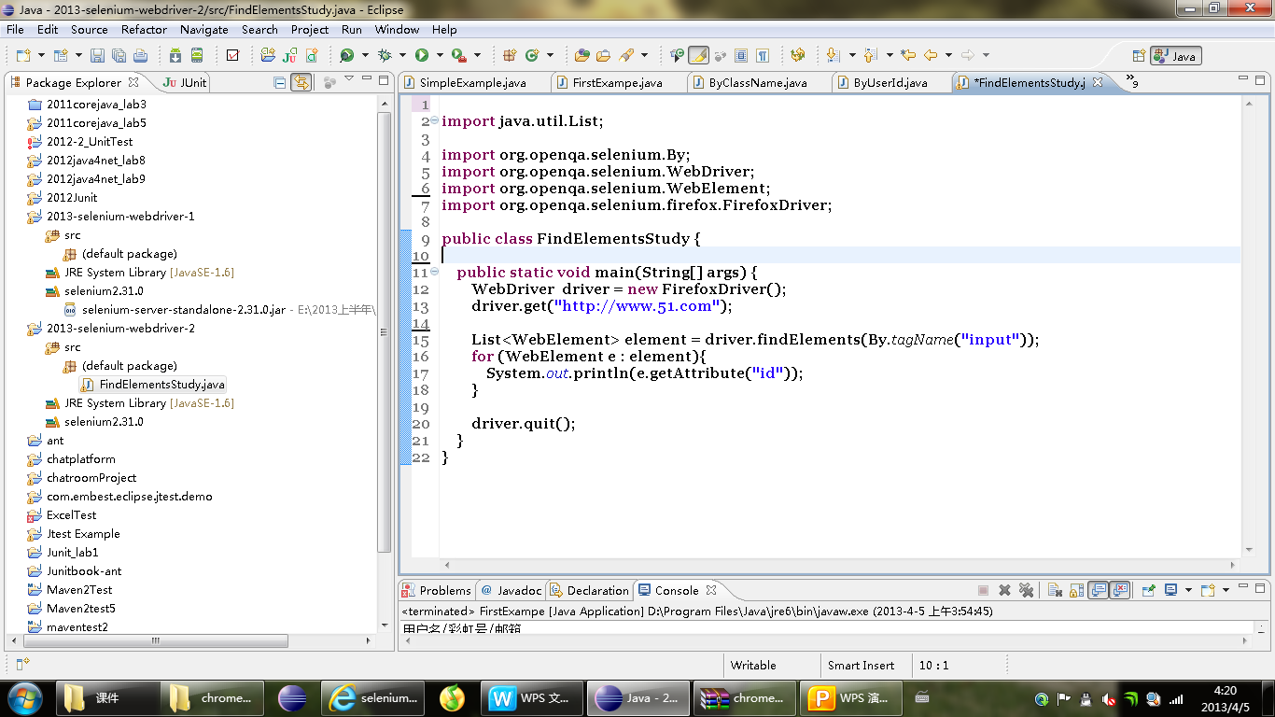
多个对象的定位方法
Notes:
import java.util.List;
import org.openqa.selenium.By;
import org.openqa.selenium.WebDriver;
import org.openqa.selenium.WebElement;
import org.openqa.selenium.firefox.FirefoxDriver;
public class FindElementsStudy {
public static void main(String[] args) {
WebDriver driver = new FirefoxDriver();
driver.get("http://www.51.com");
List<WebElement> element = driver.findElements(By.tagName("input"));
for (WebElement e : element){
System.out.println(e.getAttribute("id"));
}
driver.quit();
}
}

Slide 42
层级定位
层级定位的思想是先定位父元素，然后再从父元素中精确定位出需要选取的子元素
层级定位一般的应用场景是无法直接定位到需要选取的元素，但是其父元素比较容易定位，通过定位父元素再遍历其子元素选择需要的目标元素，或者需要定位某个元素下所有的子元素

Slide 43
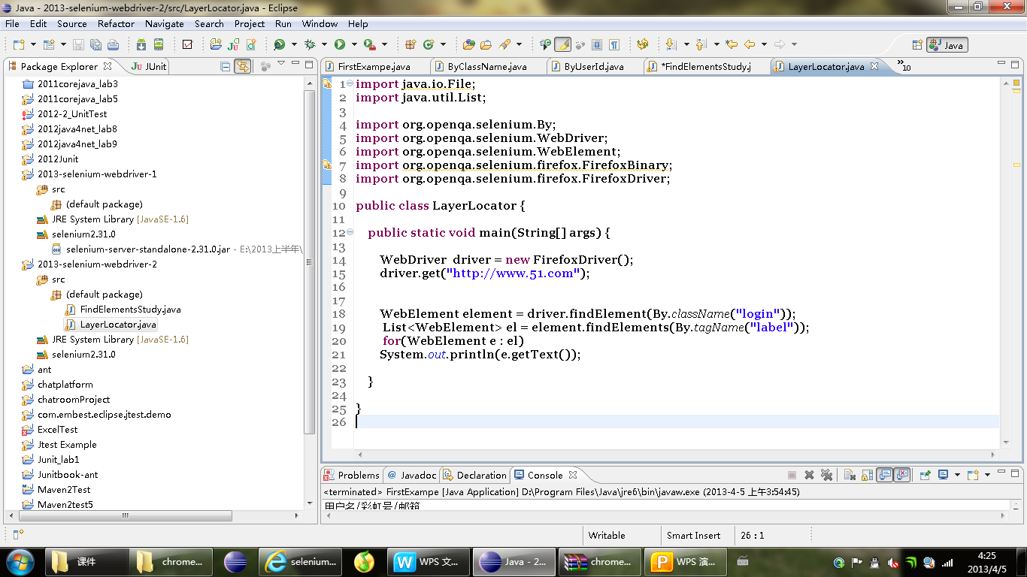
层级定位
Notes:
import java.io.File;
import java.util.List;
import org.openqa.selenium.By;
import org.openqa.selenium.WebDriver;
import org.openqa.selenium.WebElement;
import org.openqa.selenium.firefox.FirefoxBinary;
import org.openqa.selenium.firefox.FirefoxDriver;
public class LayerLocator {
public static void main(String[] args) {
WebDriver driver = new FirefoxDriver();
driver.get("http://www.51.com");
//定位class为"login"的div，然后再取得它下面的所有label，并打印出他们的值
WebElement element = driver.findElement(By.className("login"));
List<WebElement> el = element.findElements(By.tagName("label"));
for(WebElement e : el)
System.out.println(e.getText());
}
}

Slide 44
iframe的处理
selenium webdriver中提供了进入一个iframe的方法：
WebDriver.TargetLocator.frame(String nameOrId)
提供了一个返回default content的方法：
WebDriver.TargetLocator.defaultContent()

Slide 45
实例：main.html
<html>
<head>
<title>FrameTest</title>
</head>
<body style="background-color: #990000;">
<div id = "id1">this is a div!</div>
<iframe id = "frame" frameborder="0" scrolling="no" style="left:0;position:absolute;" src = "frame.html"></iframe>
</body>
</html>

Slide 46
frame.html
<html>
<head>
<title>this is a frame!</title>
</head>
<body style="background-color: #009900;">
<div id = "div1">this is a div，too!</div>
<label>input:</label>
<input id = "input1"></input>
</body>
</html>

Slide 47
iframe的处理
WebDriver dr = new FirefoxDriver();
String url = "file://C:/main.html";
dr.get(url);
//在default content定位id="id1"的div
dr.findElement(By.id("id1"));
//此时，没有进入到id="frame"的frame中时，以下两句会报错
dr.findElement(By.id("div1"));//报错
dr.findElement(By.id("input1"));//报错
//进入id="frame"的frame中，定位id="div1"的div和id="input1"的输入框。
dr.switchTo().frame("frame");
dr.findElement(By.id("div1"));
dr.findElement(By.id("input1"));
//此时，没有跳出frame，如果定位default content中的元素也会报错。
dr.findElement(By.id("id1"));//报错
//跳出frame,进入default content;重新定位id="id1"的div
dr.switchTo().defaultContent();
dr.findElement(By.id("id1"));
switch_to方法会new一个TargetLocator对象，使用该对象的frame方法可以将当前识别的”主体”移动到需要定位的frame上去

Slide 48
webdriver对浏览器的简单操作
其他方法：
getWindowHandle() ：返回当前的浏览器的窗口句柄
getWindowHandles() ： 返回当前的浏览器的所有窗口句柄
getPageSource()：返回当前页面的源码
11:21:54
48

Slide 49
popup.html
<html>
<head>
<title>Test Popup Window</title>
</head>
<body>
<a id = "51" href = "http://www.baidu.com/" target = "_blank">Let's go!</a>
</body>
</html>

Slide 50
弹出窗口
WebDriver dr = new FirefoxDriver();
String url = “file://C://popup.html";
dr.get(url);
dr.findElement(By.id("51")).click();
//得到当前窗口的句柄
String currentWindow = dr.getWindowHandle();
//得到所有窗口的句柄
Set<String> handles = dr.getWindowHandles();
Iterator<String> it = handles.iterator();
while(it.hasNext()){
String handle = it.next();
if(currentWindow.equals(handle)) continue;
WebDriver window = dr.switchTo().window(handle);
System.out.println("title= "+window.getTitle());
System.out.println("url ="+window.getCurrentUrl());
}

Slide 51
弹出窗口
捕获或者说定位弹出窗口的关键在于获得弹出窗口的句柄
使用windowhandle方法来获取当前浏览器窗口的句柄，使用了windowhandles方法获取所有弹出的浏览器窗口的句柄，然后通过排除当前句柄的方法来得到新开窗口的句柄
在获取新弹出窗口的句柄后，使用switchto.window(newwindow_handle)方法，将新窗口的句柄作为参数传入既可捕获到新窗口了
如果想回到以前的窗口定位元素，那么再调用1次switch_to.window方法，传入之前窗口的句柄既可达到目的

Slide 52
6.操作Cookies
Web 测试中我们经常会接触到Cookies，一个Cookies主要属性有”所在域、name、value、有效日期和路径",下面来讲一下怎么操作Cookies

Slide 53
6.操作Cookies
// 得到当前页面下所有的cookies，并且输出它们的所在域、name、value、有效日期和路径
Set<Cookie> cookies = dr.manage().getCookies();
System.out.println(String.format("Domain -> name -> value -> expiry -> path"));
for (Cookie c : cookies)
System.out.println(String.format("%s -> %s -> %s -> %s -> %s",
c.getDomain(), c.getName(), c.getValue(), c.getExpiry(),c.getPath()));
// 第一种通过cookie的name
dr.manage().deleteCookieNamed("CookieName");
// 第二种全部删除
dr.manage().deleteAllCookies();

Slide 54
selenium进阶
如何等待页面元素加载完成
利用selenium-webdriver截图

Slide 55
1.如何等待页面元素加载完成
web的自动化测试中经常会遇到这样一种情况：当程序执行时需要页面某个元素，而此时这个元素还未加载完成，这时程序就会报错
等待元素出现后再进行对这个元素的操作
在selenium-webdriver中我们用两种方式进行等待：
显式等待
隐式等待

Slide 56
显式等待
显式等待是指在代码进行下一步操作之前等待某一个条件的发生
最不好的情况是使用Thread.sleep()去设置一段确认的时间去等待
因为一个元素的加载时间有长有短，在设置sleep的时间之前要自己把握长短，太短容易超时，太长浪费时间
selenium 提供了帮助等待正好需要的时间
WebDriverWait类
ExpectedCondition接口

Slide 57
实例
下面的html代码实现了这样的一种效果：点击click按钮5秒钟后，页面上会出现一个红色的div块
需要写一段自动化脚本去捕获这个出现的div，然后高亮之

Slide 58
实例
<html>
<head>
<title>Set Timeout</title>
<style>
.red_box {background-color: red; width = 20%; height: 100px; border: none;}
</style>
<script>
function show_div(){
setTimeout("create_div()", 5000);
}
function create_div(){
d = document.createElement('div');
d.className = "red_box";
document.body.appendChild(d);
}
</script>
</head>
<body>
<button id = "b" onclick = "show_div()">click</button>
</body>
</html>

Slide 59
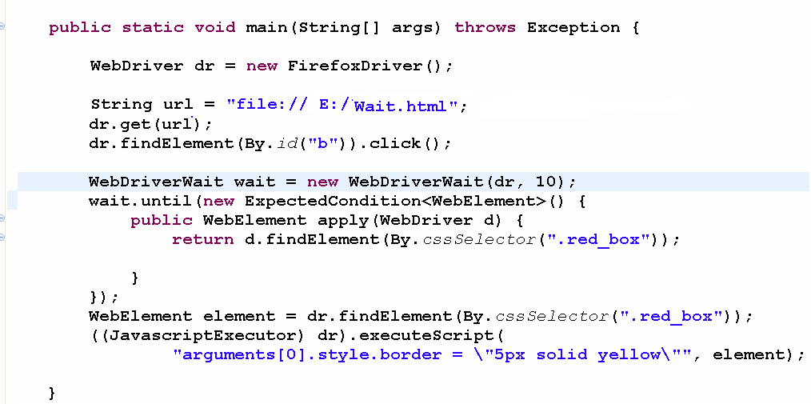
代码WebDriverWait类的构造方法接受了一个WebDriver对象和一个等待最长时间（10秒）。然后调用until方法，其中重写了ExpectedCondition接口中的apply方法，让其返回一个WebElement,即加载完成的元素。默认情况下，WebDriverWait每500毫秒调用一次ExpectedCondition，直到有成功的返回，当然如果超过设定的值还没有成功的返回，将抛出异常
Notes:
import org.openqa.selenium.By;
import org.openqa.selenium.JavascriptExecutor;
import org.openqa.selenium.WebDriver;
import org.openqa.selenium.WebElement;
import org.openqa.selenium.firefox.FirefoxDriver;
import org.openqa.selenium.support.ui.ExpectedCondition;
import org.openqa.selenium.support.ui.WebDriverWait;
public class WaitForSomthing1 {
public static void main(String[] args) throws Exception {
WebDriver dr = new FirefoxDriver();
String url = "file:///E:/Workspaces/MyEclipse 9/struts" +
"/2013-selenium-webdriver-3/Wait.html";
dr.get(url);
dr.findElement(By.id("b")).click();
WebDriverWait wait = new WebDriverWait(dr, 10);
wait.until(new ExpectedCondition<WebElement>() {
public WebElement apply(WebDriver d) {
return d.findElement(By.cssSelector(".red_box"));
}
});
WebElement element = dr.findElement(By.cssSelector(".red_box"));
((JavascriptExecutor) dr).executeScript(
"arguments[0].style.border = \"5px solid yellow\"", element);
}
}

Slide 60
隐式等待
隐式等待是指当要查找元素，而这个元素没有马上出现时，告诉WebDriver查询Dom一定时间
默认值是0，但是设置之后，这个时间将在WebDriver对象实例整个生命周期都起作用。上面的代码可改为如下代码：

Slide 61
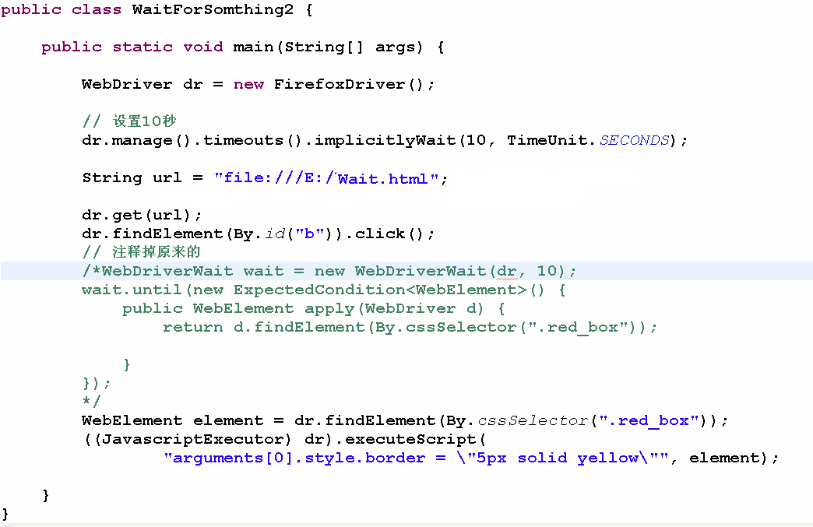
隐式等待
Notes:
import java.util.concurrent.TimeUnit;
import org.openqa.selenium.By;
import org.openqa.selenium.JavascriptExecutor;
import org.openqa.selenium.WebDriver;
import org.openqa.selenium.WebElement;
import org.openqa.selenium.firefox.FirefoxDriver;
public class WaitForSomthing2 {
public static void main(String[] args) {
WebDriver dr = new FirefoxDriver();
// 设置10秒
dr.manage().timeouts().implicitlyWait(10, TimeUnit.SECONDS);
String url = "file:///E:/Workspaces/MyEclipse 9/struts"
+ "/2013-selenium-webdriver-3/Wait.html";
dr.get(url);
dr.findElement(By.id("b")).click();
// 注释掉原来的
/*WebDriverWait wait = new WebDriverWait(dr, 10);
wait.until(new ExpectedCondition<WebElement>() {
public WebElement apply(WebDriver d) {
return d.findElement(By.cssSelector(".red_box"));
}
});
*/
WebElement element = dr.findElement(By.cssSelector(".red_box"));
((JavascriptExecutor) dr).executeScript(
"arguments[0].style.border = \"5px solid yellow\"", element);
}
}

Slide 62
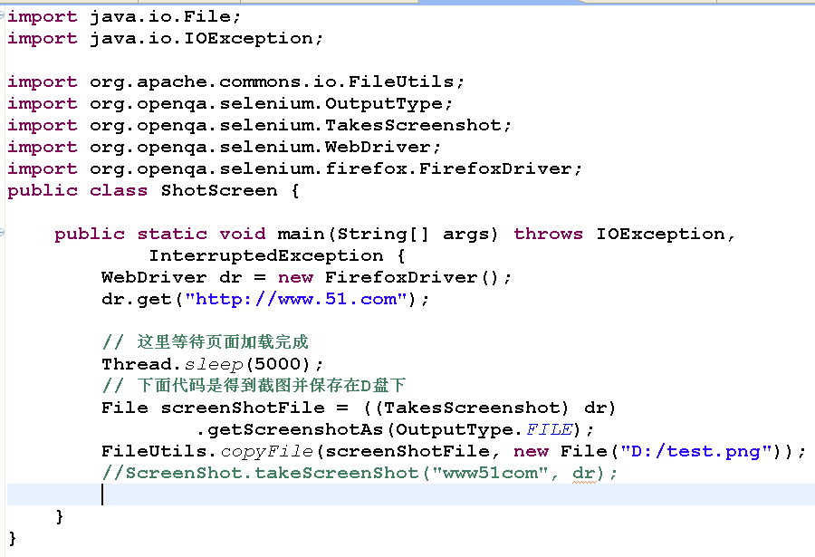
２.利用selenium截图
Notes:
import java.io.File;
import java.io.IOException;
import org.apache.commons.io.FileUtils;
import org.openqa.selenium.OutputType;
import org.openqa.selenium.TakesScreenshot;
import org.openqa.selenium.WebDriver;
import org.openqa.selenium.firefox.FirefoxDriver;
public class ShotScreen {
public static void main(String[] args) throws IOException,
InterruptedException {
WebDriver dr = new FirefoxDriver();
dr.get("http://www.51.com");
// 这里等待页面加载完成
Thread.sleep(5000);
// 下面代码是得到截图并保存在D盘下
File screenShotFile = ((TakesScreenshot) dr)
.getScreenshotAs(OutputType.FILE);
FileUtils.copyFile(screenShotFile, new File("D:/test.png"));
//ScreenShot.takeScreenShot("www51com", dr);
}
}

Slide 63
３.如何处理table
在selenium webdriver里没有专门操作table的类
可以自己封闭一个，以getTable方法为例，自己也可以创建这样功能的一个方法

Slide 64
table.html
<html>
<head>
<title>Table</title>
</head>
<body>
<table border="1" id="myTable">
<tr>
<th>Heading(row 0 ,cell 0)</th>
<th>Another Heading(row 0 ,cell 1)</th>
<th>Another Heading(row 0 ,cell 2)</th>
</tr>
<tr>
<td>row 1, cell 0</td>
<td>row 1, cell 1</td>
<td>row 1, cell 2</td>
</tr>
<tr>
<td>row 2, cell 0</td>
<td>row 2, cell 1</td>
<td>row 2, cell 2</td>
</tr>
</table>
</body>
</html>

Slide 65
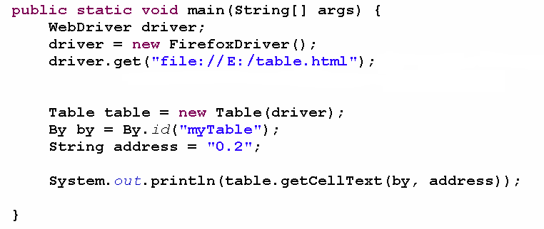
３.如何处理table
Notes:
import java.util.List;
import org.openqa.selenium.By;
import org.openqa.selenium.WebDriver;
import org.openqa.selenium.WebElement;
import org.openqa.selenium.firefox.FirefoxDriver;
public class Table {
private WebDriver driver;
Table(WebDriver driver) {
this.driver = driver;
}
/**
* 从一个table的单元格中得到文本值. 参数tableCellAddress的格式为 row.column, 行列从0开始.
*
* @param by
* 用于得到table对象
* @param tableCellAddress
* 一个单元格地址, 如. "1.4"
* @return 从一个table的单元格中得到文本值
*/
public String getCellText(By by, String tableCellAddress) {
// 得到table元素对象
WebElement table = driver.findElement(by);
// 对所要查找的单元格位置字符串进行分解，得到其对应行、列。
int index = tableCellAddress.trim().indexOf('.');
int row = Integer.parseInt(tableCellAddress.substring(0, index));
int cell = Integer.parseInt(tableCellAddress.substring(index + 1));
// 得到table表中所有行对象，并得到所要查询的行对象。
List<WebElement> rows = table.findElements(By.tagName("tr"));
WebElement theRow = rows.get(row);
// 调用getCell方法得到对应的列对象，然后得到要查询的文本。
String text = getCell(theRow, cell).getText();
return text;
}
private WebElement getCell(WebElement Row, int cell) {
List<WebElement> cells;
WebElement target = null;
// 列里面有"<th>"、"<td>"两种标签，所以分开处理。
if (Row.findElements(By.tagName("th")).size() > 0) {
cells = Row.findElements(By.tagName("th"));
target = cells.get(cell);
}
if (Row.findElements(By.tagName("td")).size() > 0) {
cells = Row.findElements(By.tagName("td"));
target = cells.get(cell);
}
return target;
}
public static void main(String[] args) {
WebDriver driver;
driver = new FirefoxDriver();
driver.get("file:///E:\\Workspaces\\MyEclipse 9\\struts\\" +
"2013-selenium-webdriver-3\\table.html");
Table table = new Table(driver);
By by = By.id("myTable");
String address = "0.2";
System.out.println(table.getCellText(by, address));
}
}

Slide 66
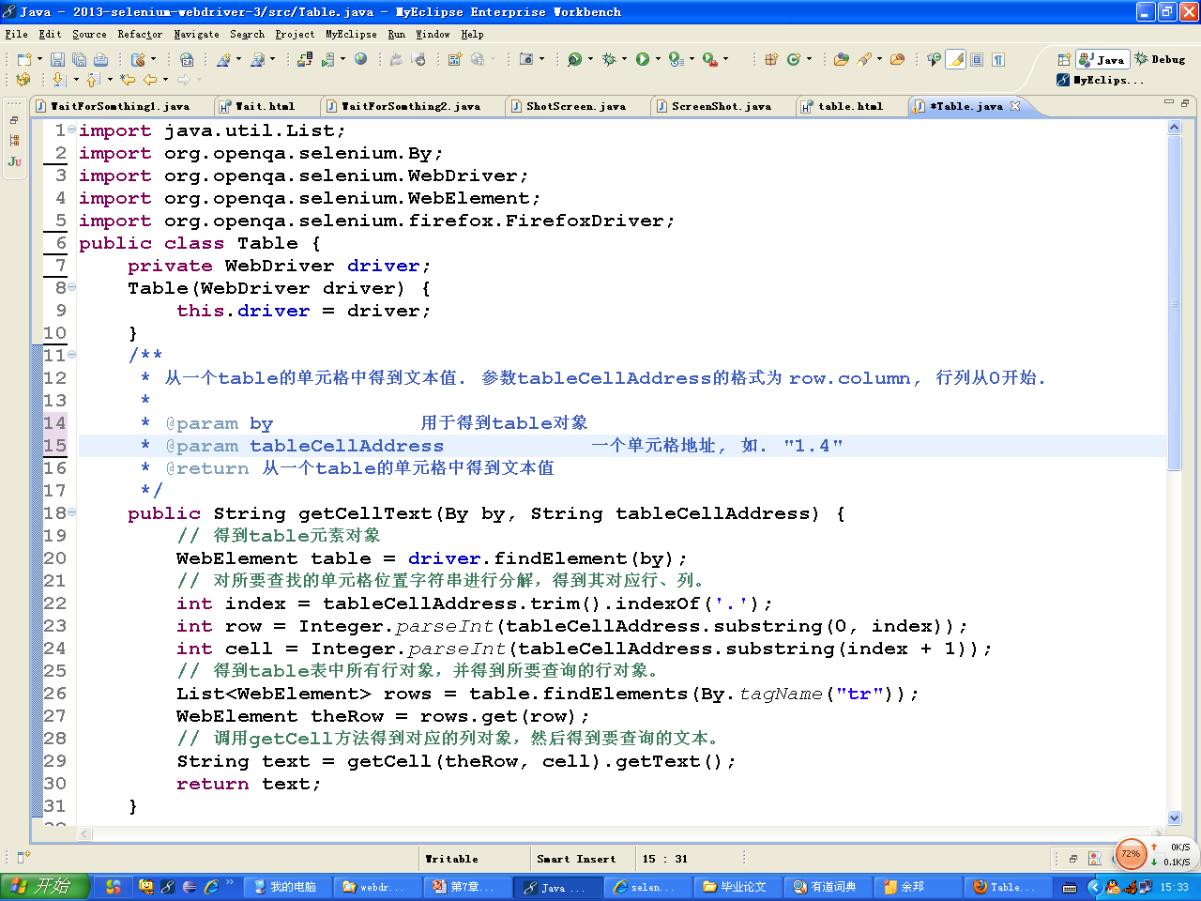
３.如何处理table
Notes:
import java.util.List;
import org.openqa.selenium.By;
import org.openqa.selenium.WebDriver;
import org.openqa.selenium.WebElement;
import org.openqa.selenium.firefox.FirefoxDriver;
public class Table {
private WebDriver driver;
Table(WebDriver driver) {
this.driver = driver;
}
/**
* 从一个table的单元格中得到文本值. 参数tableCellAddress的格式为 row.column, 行列从0开始.
*
* @param by
* 用于得到table对象
* @param tableCellAddress
* 一个单元格地址, 如. "1.4"
* @return 从一个table的单元格中得到文本值
*/
public String getCellText(By by, String tableCellAddress) {
// 得到table元素对象
WebElement table = driver.findElement(by);
// 对所要查找的单元格位置字符串进行分解，得到其对应行、列。
int index = tableCellAddress.trim().indexOf('.');
int row = Integer.parseInt(tableCellAddress.substring(0, index));
int cell = Integer.parseInt(tableCellAddress.substring(index + 1));
// 得到table表中所有行对象，并得到所要查询的行对象。
List<WebElement> rows = table.findElements(By.tagName("tr"));
WebElement theRow = rows.get(row);
// 调用getCell方法得到对应的列对象，然后得到要查询的文本。
String text = getCell(theRow, cell).getText();
return text;
}
private WebElement getCell(WebElement Row, int cell) {
List<WebElement> cells;
WebElement target = null;
// 列里面有"<th>"、"<td>"两种标签，所以分开处理。
if (Row.findElements(By.tagName("th")).size() > 0) {
cells = Row.findElements(By.tagName("th"));
target = cells.get(cell);
}
if (Row.findElements(By.tagName("td")).size() > 0) {
cells = Row.findElements(By.tagName("td"));
target = cells.get(cell);
}
return target;
}
public static void main(String[] args) {
WebDriver driver;
driver = new FirefoxDriver();
driver.get("file:///E:\\Workspaces\\MyEclipse 9\\struts\\" +
"2013-selenium-webdriver-3\\table.html");
Table table = new Table(driver);
By by = By.id("myTable");
String address = "0.2";
System.out.println(table.getCellText(by, address));
}
}

Slide 67
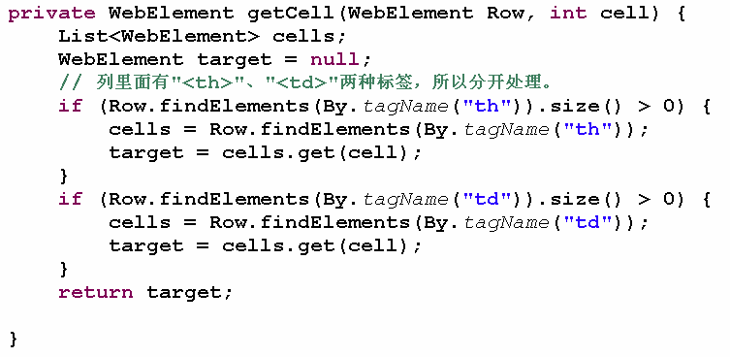
３.如何处理table
Notes:
import java.util.List;
import org.openqa.selenium.By;
import org.openqa.selenium.WebDriver;
import org.openqa.selenium.WebElement;
import org.openqa.selenium.firefox.FirefoxDriver;
public class Table {
private WebDriver driver;
Table(WebDriver driver) {
this.driver = driver;
}
/**
* 从一个table的单元格中得到文本值. 参数tableCellAddress的格式为 row.column, 行列从0开始.
*
* @param by
* 用于得到table对象
* @param tableCellAddress
* 一个单元格地址, 如. "1.4"
* @return 从一个table的单元格中得到文本值
*/
public String getCellText(By by, String tableCellAddress) {
// 得到table元素对象
WebElement table = driver.findElement(by);
// 对所要查找的单元格位置字符串进行分解，得到其对应行、列。
int index = tableCellAddress.trim().indexOf('.');
int row = Integer.parseInt(tableCellAddress.substring(0, index));
int cell = Integer.parseInt(tableCellAddress.substring(index + 1));
// 得到table表中所有行对象，并得到所要查询的行对象。
List<WebElement> rows = table.findElements(By.tagName("tr"));
WebElement theRow = rows.get(row);
// 调用getCell方法得到对应的列对象，然后得到要查询的文本。
String text = getCell(theRow, cell).getText();
return text;
}
private WebElement getCell(WebElement Row, int cell) {
List<WebElement> cells;
WebElement target = null;
// 列里面有"<th>"、"<td>"两种标签，所以分开处理。
if (Row.findElements(By.tagName("th")).size() > 0) {
cells = Row.findElements(By.tagName("th"));
target = cells.get(cell);
}
if (Row.findElements(By.tagName("td")).size() > 0) {
cells = Row.findElements(By.tagName("td"));
target = cells.get(cell);
}
return target;
}
public static void main(String[] args) {
WebDriver driver;
driver = new FirefoxDriver();
driver.get("file:///E:\\Workspaces\\MyEclipse 9\\struts\\" +
"2013-selenium-webdriver-3\\table.html");
Table table = new Table(driver);
By by = By.id("myTable");
String address = "0.2";
System.out.println(table.getCellText(by, address));
}
}

